Slide 1
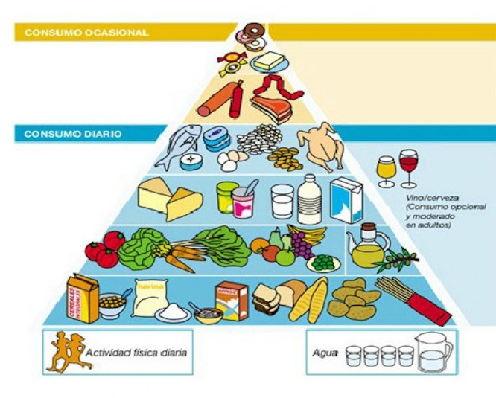
LA PIRÀMIDE DELS ALIMENTS
SUCRES I GREIXOS
PROTEÏNES
LÀCTICS
FRUITES I VERDURES
HIDRATS DE CARBONI

